Slide 1
Unité 2 – En vacances
Je révise la grammaire !

Slide 2
Table des matières
Les verbes irréguliers : partir et venir
Le futur simple

Slide 3
Les verbes irréguliers : partir et venir
Irregular verbs: partir and venir

Slide 4
Complète le tableau.
partir |  | venir
je |  | viens
tu | pars
il/elle/on |  | vient
nous | partons
vous |  | venez
ils/elles | partent
pars
viens
part
venons
partez
viennent

Slide 5
Jeu de mémoire
Set a timer for 60 seconds.
In pairs, fill in the verb in the grid.
partir
je
tu
il/elle/on
nous
vous
ils/elles
pars
pars
part
partons
partez
partent

Slide 6
Complète les phrases avec le verbe partir.
partent
1. Mes amis ________ tous en vacances en juillet.
2. Isabelle ne _____ pas avec eux cette année.
3. Le bateau _____ toujours à l’heure.
4. Nous ________ au soleil.
5. Je _____ avec mes parents.
6. Vous ______ par le bateau de 8h05.
part
part
partons
pars
partez

Slide 7
Fais des phrases avec le verbe partir.
Le bus… à...
Nous… en…
Je… en…

Slide 8
Fais des phrases avec le verbe partir.
SOLUTIONS
Le bus part à 7 heures.
Nous partons en train.
Je pars en France.

Slide 9
Jeu de mémoire
Set a timer for 60 seconds.
In pairs, fill in the verb in the grid.
venir
je
tu
il/elle/on
nous
vous
ils/elles
viens
viens
vient
venons
venez
viennent

Slide 10
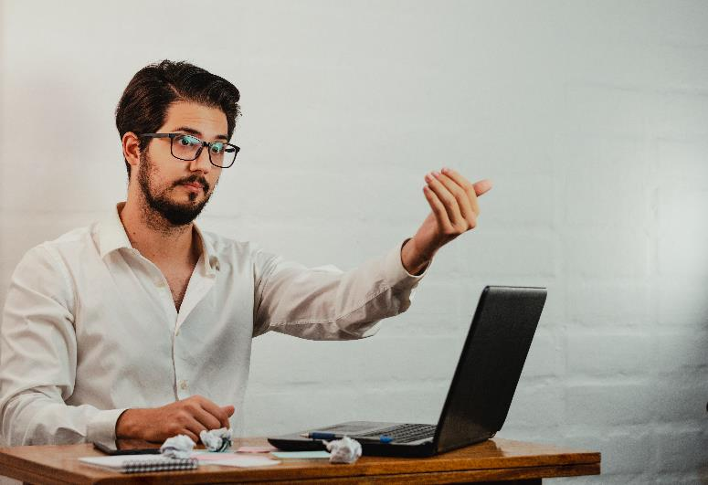
Complète les phrases avec le verbe venir.
viennent
1. Les profs _________ avec nous.
2. Isabelle ne _____ pas ici ?
3. Je _____ tout de suite.
4. Nous ________ avec lui.
5. Vous _____ en train ou en avion ?
6. Tu _____ par le train de nuit ?
vient
viens
venons
venez
viens

Slide 11
Fais des phrases avec le verbe venir.
Je… chez toi à...
Vous… au restaurant en… ?
Elles… à l’école en…

Slide 12
Fais des phrases avec le verbe venir.
SOLUTIONS
Je viens chez toi à 12h20.
Vous venez au restaurant en taxi ?
Elles viennent à l’école en uniforme.

Slide 13
Traduis les phrases.
Anglais | Français
1. My sister comes too.
2. You leave at 3 p.m.
3. They (m) leave together.
4. We come by car.
5. You (pl) come when I leave!
6. She leaves with her brother.
7. He comes to the cinema.
Ma sœur vient aussi.
Tu pars à 15 heures.
Ils partent ensemble.
Nous venons en voiture.
Vous venez quand je pars !
Elle part avec son frère.
Il vient au cinéma.

Slide 14
Le futur simple
Simple future tense

Slide 15
Complète la règle.
The futur simple is how we say we ___________ do something in the future.
To form the future simple of regular verbs, we use the ___________
followed by the endings:
A
‘will’
A
root
A
ais, as, a, ons, ez, ont
B
‘could’
B
infinitive
B
ai, ai, a, on, ez, ent
C
‘would’
C
auxiliary
C
ai, as, a, ons, ez, ont

Slide 16
Complète le tableau.
donner |  | finir | vendre
je
tu | donneras | finiras
il/elle/on |  | finira
nous | donnerons
vous |  | finirez
ils/elles | donneront
donnerai
finirai
vendrai
vendras
donnera
vendra
finirons
vendrons
donnerez
vendrez
finiront
vendront

Slide 17
Complète les phrases.
parlerez
1. Vous ________ français avec votre famille d’accueil ? (parler)
2. Nous __________ le bus ensemble. (attendre)
3. Tu _________ sérieusement, j’espère. (étudier)
4. Je ne __________ pas de cuisses de grenouilles. (manger)
5. Nous nous ___________ vers dix heures du soir. (se coucher)
6. Elle _________ avec son frère. (voyager)
attendrons
étudieras
mangerai
coucherons
voyagera

Slide 18
Vrai ou faux ?
A
VRAI
1. Irregular verbs in the future have different endings.
B
FAUX
A
VRAI
2. The stems of irregular verbs in the future are different.
B
FAUX
A
VRAI
3. The endings for irregular verbs in the simple future are: -ai, -as, -a, -ons, -ez, -ont
B
FAUX

Slide 19
Quelles sont les racines de ces verbes irréguliers ?
Infinitif | Racine du futur
1. envoyer
2. avoir
3. pouvoir
4. aller
5. vouloir
6. pleuvoir
enverr
aur
pourr
ir
voudr
pleuvr

Slide 20
Quelles sont les racines de ces verbes irréguliers ?
Infinitif | Racine du futur
1. devoir
2. être
3. savoir
4. venir
5. faire
6. voir
devr
ser
saur
viendr
fer
verr

Slide 21
Fais correspondre l’infinitif à la phrase correspondante.
Infinitif | Futur simple
 | a. Nous le verrons ce week-end.
 | b. Je viendrai te voir.
 | c. Tu seras en vacances en février ?
 | d. Il fera ses études à Dublin.
 | e. Je saurai demain.
 | f. Ils devront travailler dur.
 | g. Vous irez en France cet été ?
1. savoir
2. voir
3. aller
4. venir
5. devoir
6. être
7. faire

Slide 22
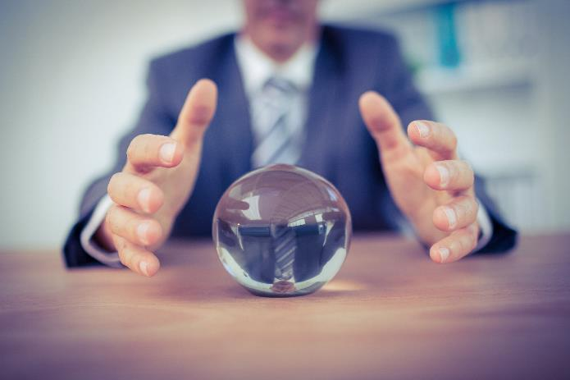
Complète les phrases.
aurai
1. J’ _____ 13 ans en juin. (avoir)
2. Mon oncle m’ _______ un cadeau. (envoyer)
3. Tu penses qu’il _______ cet été ? (pleuvoir)
4. On _______ en bus. (venir)
5. Nous _______ demain si il vient. (savoir)
6. Il _______ certainement sortir. (vouloir)
enverra
pleuvra
viendra
saurons
voudra

Slide 23
Traduis en anglais.
Français | Anglais
1. Je finirai après le dîner.
2. Tu iras à Paris l’an prochain ?
3. Elle ne pourra pas sortir.
4. Ils ne sauront pas où aller.
5. Nous boirons de l’eau.
6. Vous aurez le temps.
7. On fera nos devoirs.
I will finish after dinner.
Will you go to Paris next year?
She won’t be able to go out.
They won’t know where to go.
We’ll drink water.
You’ll have time.
We’ll do our homework.

Slide 24
Mini-quiz
Complete the following exercises and
assess your learning.

Slide 25
Choisis la bonne réponse.
A
faire
J’espère qu’il
B
fera
beau pendant les vacances.
C
faudra

Slide 26
Choisis la bonne réponse.
A
ira
François
B
sera
quinze ans en juillet.
C
aura

Slide 27
Choisis la bonne réponse.
A
pars
Mon frère et moi
B
partons
maintenant.
C
partiront

Slide 28
Choisis la bonne réponse.
A
viennent
Isa et Laure
B
vient
en vacances avec moi.
C
venir

Slide 29
Assess your learning.
Now that you have revised both grammar topics, choose a colour to represent where you feel you are in your learning.
I need more help.
I’m getting there.
I can do this!
Working in pairs, discuss:
1. Which grammar points did you find most challenging?
2. What could you do to practise these a bit more?
3. Share your ideas with the class.
How well do I know the grammar topics?

